Slide 1
Баскетбол

Slide 2
Баскетбол (англ. basket — корзина, ball — мяч) спортивная командная игра с мячом. В баскетбол играют две команды, каждая из которых состоит из пяти игроков. Цель каждой команды – забросить руками мяч в кольцо с сеткой (корзину) соперника и помешать другой команде овладеть мячом и забросить его в свою корзину. Kорзина (кольцо с сеткой) находится на высоте 3метра от пола (10 футов). От каждой команды на площадке находится по 5 человек, всего в команде 12 человек, замены не ограничены. За мяч, заброшенный с ближней и средней дистанции, засчитывается 2 очка, с дальней (из-за трехочковой линии) — 3 очка. Штрафной бросок оценивается в одно очко. Стандартный размер баскетбольной площадки 28 метров в длину и 15 метров в ширину. Баскетбол один из самых популярных видов спорта в мире.

Slide 3
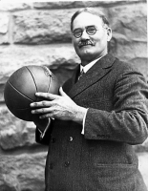
Баскетбол входит в программу Олимпийских игр с 1936 года. Джеймс Нейсмит был там в качестве гостя. Регулярные чемпионаты мира по баскетболу среди мужчин проводятся с 1950 года, среди женщин — с 1953 года, а чемпионаты Европы — с 1935 года.
В Европе проводятся международные клубные соревнования Евролига ULEB, Кубок Европы УЛЕБ, Кубок Вызова.
Наибольшего развития игра достигла в США,
где был организован один из сильнейших
баскетбольных чемпионатов — чемпионат
Национальной баскетбольной ассоциации
(НБА).

Slide 4
Изначально правила игры в баскетбол были сформулированы американцем Джеймсом Нейсмитом и состояли лишь из 13 пунктов.
13 правил баскетбола (сформулированные Джеймсом Нэйсмитом)
Мяч может быть брошен в любом направлении одной или двумя руками.
По мячу можно бить одной или двумя руками в любом направлении, но ни в коем случае кулаком.
Игрок не может бегать за мячом. Игрок должен отдать пас или бросить мяч в корзину с той точки, в которой он его поймал, исключение делается для игрока бегущего на большой скорости.
Мяч должен удерживаться одной или двумя руками. Нельзя использовать для удержания мяча предплечья и тело.
В любом случае не допускаются удары, захваты, удержание и толкание противника. Первое нарушение этого правила любым игроком, должно фиксироваться как фол; второй фол дисквалифицирует его, пока не будет забит следующий мяч, и если имелось очевидное намерение травмировать игрока - то дискавалификация на всю игру. При этом не позволяется заменять дисквалифицированного игрока.
Удар по мячу кулаком - нарушение пунктов правил 2 и 4, наказание описано в пункте 5.

Slide 5
13 правил баскетбола
Если любая из сторон совершает три фола подряд, то фиксируется гол для ее противника (это значит, что за это время противник не должен совершить ни одного фола).
Гол засчитывается, если брошенный или отскочивший от пола мяч попадает в корзину и остаётся там. Защищающимся игрокам не позволяется касаться мяча или корзины в момент броска. Если мяч касается края и противники перемещают корзину, то засчитывается гол.
Если мяч уходит за пределы площадки, то он должен быть выброшен в поле и первым коснувшимся его игроком. В случае спора выбросить мяч в поле, должен судья. Вбрасывающему игроку позволяется удерживать мяч пять секунд. Если он удерживает его дольше, то мяч отдаётся противнику. Если любая из сторон пытается затягивать время, судья должен дать им фол.
Судья должен следить за действиями игроков и за фолами, а также уведомлять рефери, о трёх, совершённых подряд фолах. Он наделяется властью дисквалифицировать игроков согласно правилу 5.
Рефери должен следить за мячом и определять, когда мяч находится в игре (в пределах площадки) и когда уходит в аут (за пределы площадки), какая из сторон должна владеть мячом, а также выполнять любые другие действия, которые обычно выполняют рефери.

Slide 6
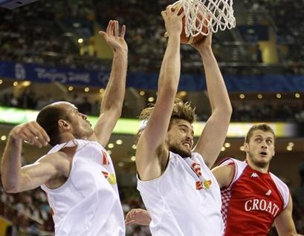
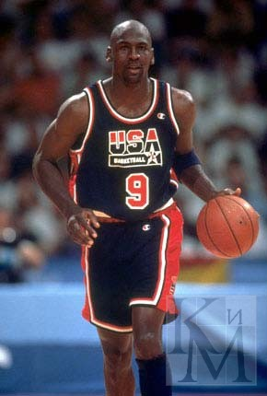
13 правил баскетбола
Игра состоит из двух половин по 15 минут каждая с перерывом в 5 минут между ними.
Сторона, забросившая больше мячей за этот период времени является победителем.

Slide 7
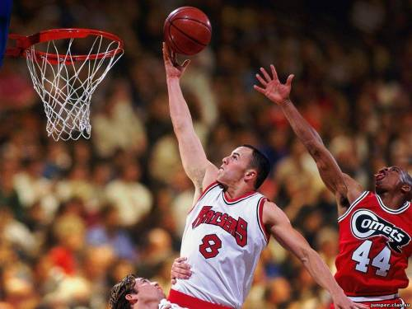
В баскетбол играют две команды, обычно по двенадцать человек, от каждой из которых на площадке одновременно присутствует пять игроков. Цель каждой команды в баскетболе — забросить мяч в корзину соперника и помешать другой команде овладеть мячом и забросить его в корзину своей команды.

Slide 8
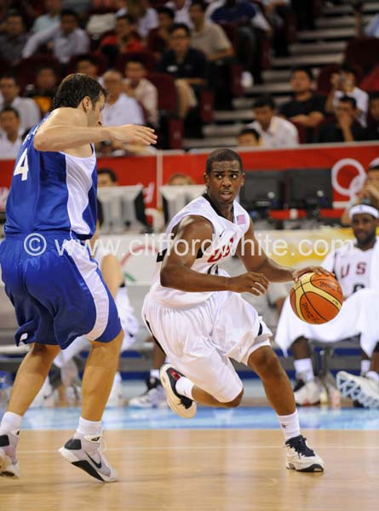
Победителем в баскетболе становится команда, которая по окончании игрового времени набрала большее количество очков. При равном счёте по окончании основного времени матча назначается овертайм (обычно пять минут дополнительного времени), в случае, если и по его окончании счёт будет равен, назначается второй, третий и т. д. овертайм, до тех пор пока не будет выявлен победитель матча.

Slide 9
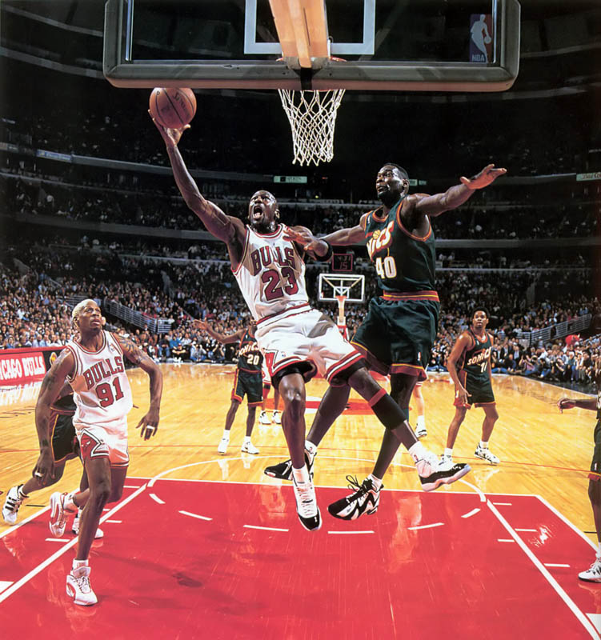
За одно попадание мяча в кольцо может быть засчитано разное количество очков:
1 очко — за каждый точный бросок со штрафной линии
2 очка — бросок со средней или близкой дистанции (ближе трёхочковой линии)
3 очка — бросок из-за трёхочковой линии на расстоянии 6м 25см (7 метров в Национальной баскетбольной ассоциации)

Slide 10
Нарушения
аут — мяч уходит за пределы игровой площадки;
пробежка — игрок, контролирующий «живой» мяч совершает перемещение ног сверх ограничений, установленного правилами
нарушение ведения мяча, включающее в себя пронос мяча, двойное ведение;
три секунды — игрок нападения находится в зоне штрафного броска более трех секунд в то время, когда его команда владеет мячом в зоне нападения;
восемь секунд — команда, владеющая мячом из зоны защиты не вывела его в зону нападения за восемь секунд;
24 секунды — команда владела мячом более 24 секунд и не произвела точного броска по кольцу. Команда получает право на новое 24 секундное владение, если мяч, брошенный по кольцу коснулся дужки кольца либо щита, а также в случае получения фола защищающейся командой.
плотноопекаемый игрок — игрок держит мяч более пяти секунд, в то время как соперник его плотно опекает;
нарушения возвращения мяча в зону защиты — команда, владеющая мячом в зоне нападения перевела его в зону защиты.

Slide 11
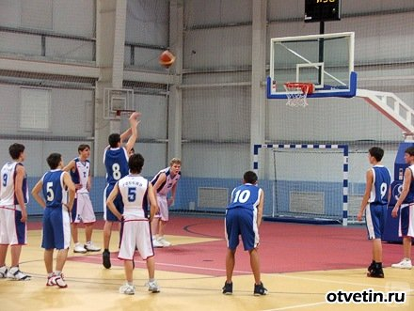
Нарушения

Slide 12
Фолы
Фол — это несоблюдение правил, вызванное персональным контактом или неспортивным поведением. Виды фолов:
персональный;
технический;
неспортивный;
дисквалифицирующий.
Игрок, получивший 5 фолов (6 фолов в НБА) в матче должен покинуть игровую площадку и не может принимать участие в матче (но при этом ему разрешается остаться на скамейке запасных). Игрок, получивший дисквалифицирующий фол должен покинуть место проведения матча (игроку не разрешается остаться на скамейке запасных).
Тренер дисквалифицируется, если:
он совершит 2 технических фола;
официальное лицо команды или запасной игрок совершат 3 технических фола;

Slide 13
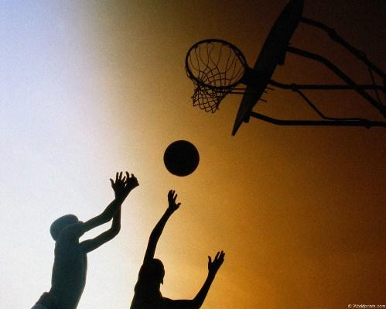

Slide 14
Фолы
тренер совершит 1 технический фол и официальное лицо команды или запасной игрок совершат 2 технических фола.
Каждый фол идет в счет командных фолов, за исключением технического фола, полученного тренером, официальным лицом команды или игроком на скамейке запасных.
Персональный фол — фол, вследствие персонального контакта.
Наказание:
Если фол совершен на игроке, не находящемся в стадии броска, то:
если команда не набрала 5 командных фолов или фол совершен игроком, команда которого владела мячом, то пострадавшая команда производит вбрасывание;
в противном случае пострадавший игрок выполняет 2 штрафных;
Если фол совершен на игроке, находящемся в стадии броска, то:

Slide 15
Фолы
если бросок был удачным, он засчитывается, и пострадавший игрок выполняет 1 штрафной;
если бросок был неудачным, то пострадавший игрок выполняет такое количество штрафных бросков, сколько очков заработала бы команда будь бросок удачным.
Неспортивный фол — фол, совершенный вследствие контакта, при котором игрок не пытался сыграть мячом в рамках правил.
Наказание:
Если фол совершен на игроке, находящемся в стадии броска, то поступают так же, как и в случае персонального фола. Если фол совершен на игроке, не находящемся в стадии броска, то пострадавший игрок выполняет 2 броска. После выполнения штрафных бросков мяч вбрасывает пострадавшая команда из-за пределов площадки на продолжении центральной линии. Исключение составляют фолы, совершенные до начала первого периода. В этом случае после штрафных бросков проводится розыгрыш спорного броска (как и в случае нормального начала игры). Если игрок в течение одного матча совершает 2 неспортивных фола, он должен быть дисквалифицирован.

Slide 16
Фолы
Дисквалифицирующий фол — это фол, вследствие вопиющего неспортивного поведения. Дисквалифицирующий фол может получить игрок, запасной, тренер или официальное лицо команды.
Наказание:
Количество штрафных и вбрасывание после них назначаются аналогично неспортивному фолу.
Технический фол — фол, не вызванный контактом с соперником. Это может быть неуважение к судьям, сопернику, задержка игры, нарушения процедурного характера.
Наказание:
Любой игрок команды, не нарушившей правила, пробивает 2 штрафных броска. После выполнения бросков сбрасывание производится аналогично неспортивному фолу.

